Slide 1
Za večstanovanjske zgradbe
Dušan Lukič, Porsche Slovenija

Slide 2
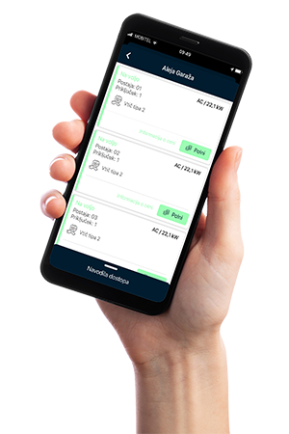
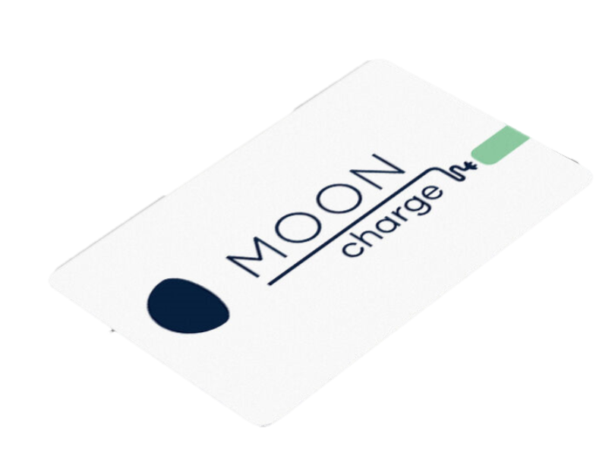
MOON
Samooskrbna SE

Slide 3
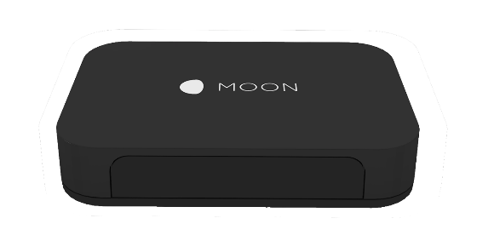
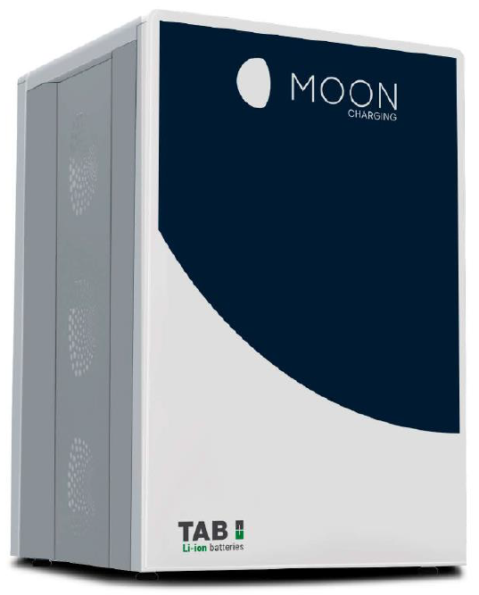
1 elektrarna, več uporabnikov
Samooskrba: manj ali nič stroška električne energije
Proizvodnja SE se meri
Proizvodnja SE se deli po ključu, za katerega se dogovorijo stanovalci
Avtomatsko odštevanje od porabe stanovalcev
Doslej: net metering (letni)
Notes:
699 + DDV
3 + DDV (2 kavi na mesec)

Slide 4
1 elektrarna, več uporabnikov
Proces postavitve
Interes s strani stanovalcev
Ocena možnosti postavitve SE in proizvodnje
Ocena vpliva na strošek stanovalcev
Predlog
Ogledi in izdelava točnih ponudb
Izbor izvajalca
Postavitev
PMR za razdelitev proizvodnje
Priklop
Notes:
699 + DDV
3 + DDV (2 kavi na mesec)

Slide 5
1 elektrarna, več uporabnikov
Kje se rado zatakne?
Premajhna površina strehe
Možnost kabelskih povezav
Prestara obstoječa napeljava (omarice, kabli, priključki …)
Omejitve omrežja
In seveda nesoglasje z in med stanovalci
Notes:
699 + DDV
3 + DDV (2 kavi na mesec)

Slide 6
Polnjenje EV
Vsak po svoje ali skupna rešitev?
Realnost: zahtev za polnjenje EV je vse več
Stihijska vgradnja polnilnic bolj ali manj dvomljivega porekla in kvalitete
Pretirani posegi v napeljave ali konstrukcijo objekta
Strokovnost izgradnje in vgradnje?
Notes:
699 + DDV
3 + DDV (2 kavi na mesec)

Slide 7
Polnjenje EV
Zaledni sistem polnilnic
Rešitev: skupni sistem
Enoten sistem
En električni priključek
Ena glavna veja napeljave
Ločena nabava in vgradnja polnilnic, a po skupnem standardu
Zaledni sistem beleži polnjenja in stroške
Zaračunavanje preko upravnika
Možnost (pol)javnega polnjenja
Notes:
699 + DDV
3 + DDV (2 kavi na mesec)

Slide 8
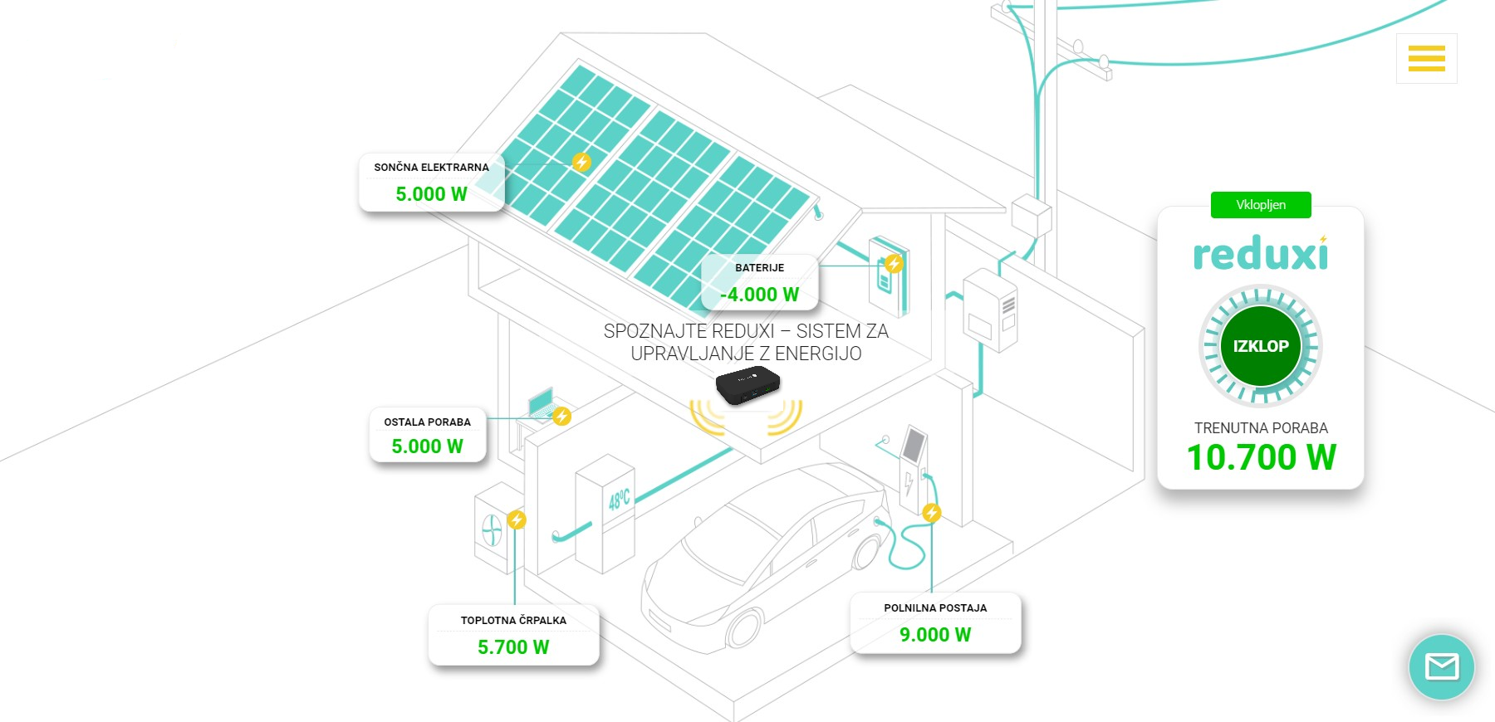
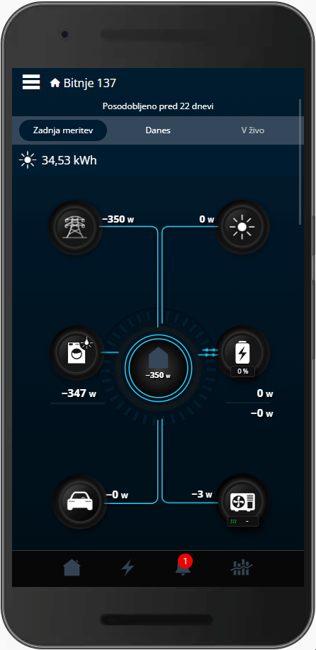
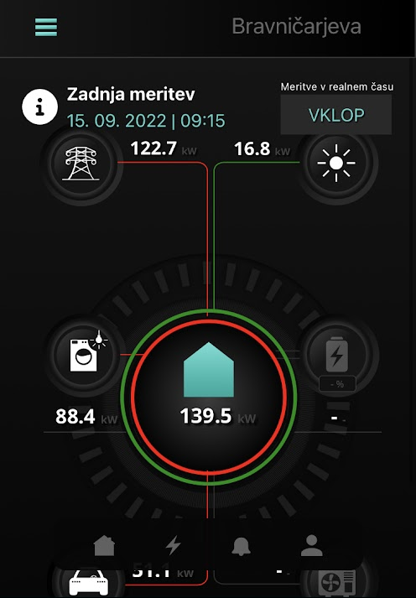
optiMOON
Nadzor, upravljanje in povezovanje
Ena kontrolna enota za večino naprav v objektu
Merjenje in upravljanje
Povezljivost s sistemom pametne hiše
Povezljivost s sistemi električnega omrežja
Omogoča prilagajanje tarifam, regulaciji omrežja (prožnost)
Preprost vmesnik
Scenariji za uporabnika
Nizka cena
PVe
5,3 kW
HRANILNIK
-6,3 kW
optiMOON
HEMS
OSTALI PORABNIKI
2,3 kW
PoLNILNICA
1,9 kW
TČ
1,9 kW
Notes:
699 + DDV
3 + DDV (2 kavi na mesec)

Slide 9
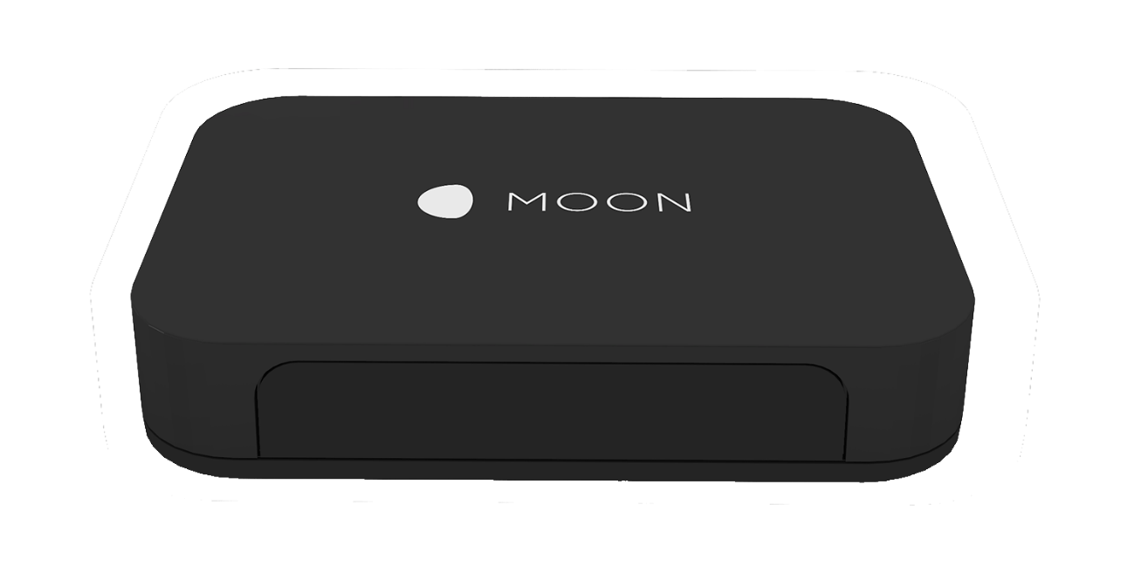
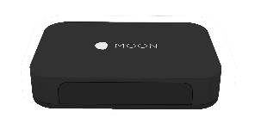
OPS
ODS
Več kot le „škatlica“
BS
kombinacija HW in oblačnih storitev
CHARGING POINT OPERATOR
ENERGETSKI INFORMACIJSKI SISTEM
SONČNA ELEKTRARNA
REST API (JSON)
MQTT (JSON)
OMREŽJE
BATERIJA
optiMOON
CLOUD
ELEKTRIČNA POLNILNICA
TOPLOTNA ČRPALKA
Sistemski integratorji
Stavbe
Upravljalci polnilne infrastrukture
9
Notes:
Razvili krmilnik Reduxi – povezuje z obračunskim števcem električne energije, toplotno črpalko, električno polnilnico in sončno elektrarno
Povezuje se direktno preko komunikacijskih nivojev
Potrebno je zgolj lokalno povezati napravo lokalno doma na Ethernet priključek
Preko IP dostopa do vseh naprav
Še vedno so lahko kakšne naprave, ki niso na IP protokolu – v tem primeru preko serijskega komunikacijskega kabla naredimo neko dodatno povezavo – to ni neka dodatna velika zahteva
Namenjen: za stavbe, gospodinjstva, industrija, upravljalce polnilne infrastructure, za nekoga, ki ima različne proizvajalce EV in lahko upravlja, postavljalci sončnih itd.
-zgoraj – povezava z dobavitelju el. Eneregije ali agregatorju – te podatke se lahko proži

Slide 10
Za večstanovanjske zgradbe
Dušan Lukič, Porsche Slovenija

